Slide 1
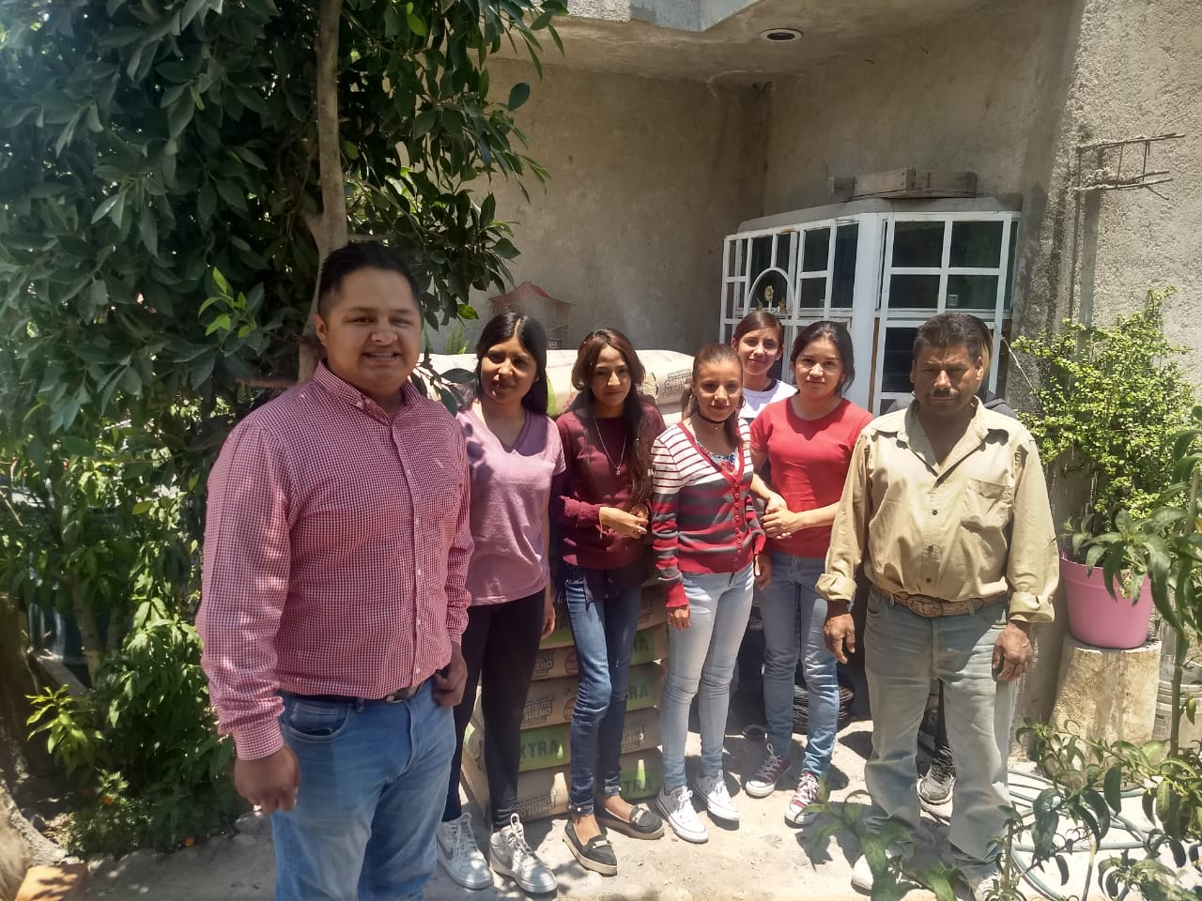
PROGRAMA OBRAS MENORES EJERCICIO 2019
MATERIAL DE CONSTRUCCION PARA CAMPO DEPORTIVO
EL MEZQUITILLO

